Slide 1

优 先 队 列
主讲老师：陈小玉
著作：《趣学算法》《趣学数据结构》
《算法训练营：海量图解+竞赛刷题》（入门篇、进阶篇）

Slide 2



《算法训练营》入门篇、进阶篇
第2页

Slide 3
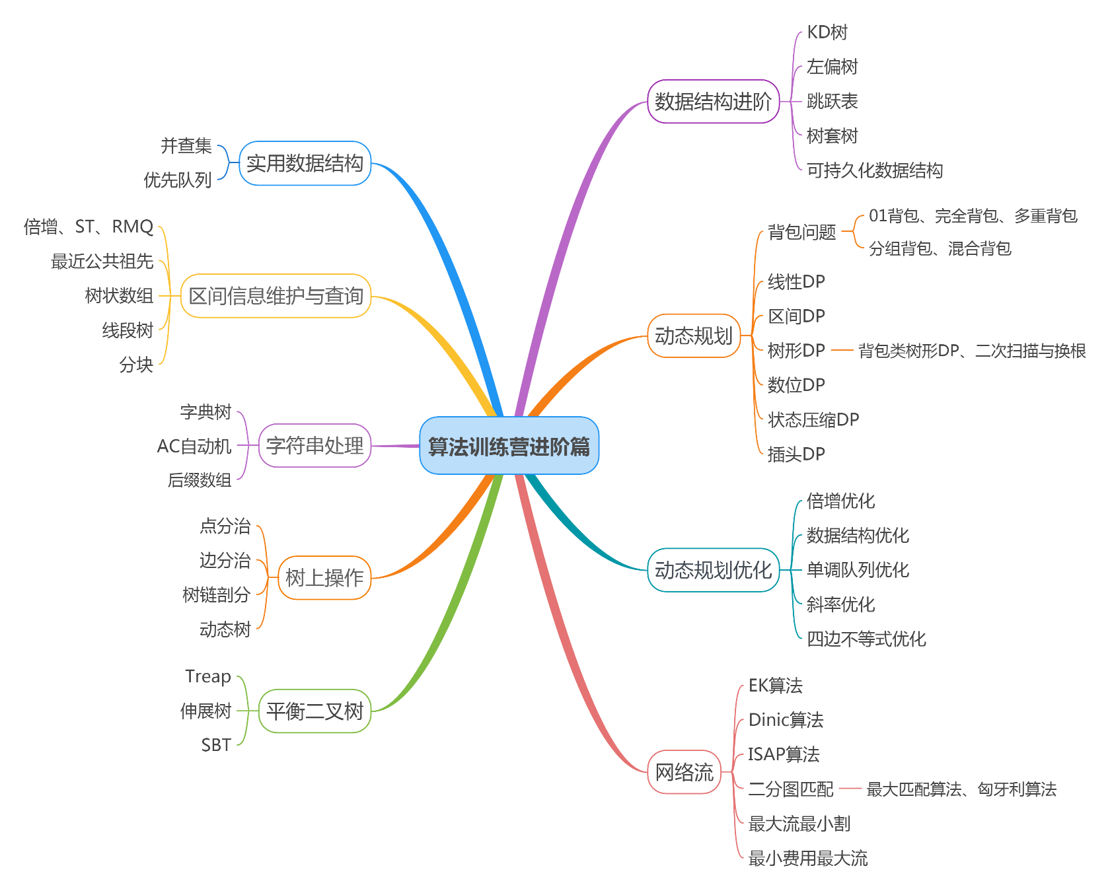


《算法训练营》进阶篇
第3页
扫码购书
QQ群：1029262418

Slide 4

优先队列
第4页
priority_queue是一个优先队列，优先级高的最先出队，默认最大值优先。内部实现为堆，因此出队和入队的时间复杂度均为O(logn)。可以自定义优先级控制出队顺序，如果是数值，也可以采用加负号的方式实现最小值优先，优先队列不支持删除堆中指定元素，只可以删除堆顶，如果需要删除，可以采用懒操作。需要引入头文件#include<queue>。成员函数：
push(x)：入队；
pop()：出队；
top()：取队头元素；
size()：返回队中元素个数；
empty()：判队空，若为空返回true；
扫码购书
QQ群：1029262418

Slide 5
优先队列
第5页
优先队列，其构造及具体实现先不用深究，只需要了解其特性：
priority_queue<int, vector<int>, cmp >que;
其中，第一个参数为数据类型，第二个参数为容器类型，第三个参数为比较函数。后两个参数根据需要也可以省略。
优先队列最常用的用法：
priority_queue<int> que; //参数为数据类型，默认优先级（最大值优先）

Slide 6
优先队列
第6页
如果要把元素从小到大输出怎么办呢？
有4种方法可以实现优先级控制：
➢ 使用C++自带的库函数<functional>
➢ 自定义优先级①
➢ 自定义优先级②
➢ 自定义优先级③

Slide 7
优先队列
第7页
➢ 方法1：使用C++自带的库函数<functional>，引用#include<functional>
equal_to<Type> //等于
not_equal_to<Type> //不等于
greater<Type> //大于
greater_equal<Type> //大于等于
less<Type> //小于
less_equal<Type> //小于等于
priority_queue<int,vector<int>, less<int> >que1; //最大值优先
//注意“>>”会被认为错误，“>>”是右移运算符，用空格号隔开
priority_queue<int,vector<int>, greater<int> >que2;//最小值优先
扫码购书
QQ群：1029262418

Slide 8
优先队列
第8页
➢ 方法2：自定义优先级① ， 队列元素为数值型
struct cmp1{
bool operator ()(int &a,int &b){
return a<b;//最大值优先，a>b表示最小值优先
}
};
创建优先队列：
priority_queue<int,vector<int>,cmp1>que3;//最大值优先

Slide 9
优先队列
第9页
➢ 方法3：自定义优先级 ②，队列元素为结构体型
struct node1{
int x,y; //结构体中的成员
bool operator < (const node1 &a) const {
return x<a.x;//最大值优先，x>a.x;表示最小值优先
}
};
创建优先队列：
priority_queue<node1>que5; //使用时要把数据定义为node1类型

Slide 10
优先队列
第10页
➢ 方法4：自定义优先级 ③，队列元素为结构体型
struct node3{
int x,y; //结构体中的成员
};
bool operator <(const node3 &a, const node3 &b) {//在结构体外面定义
return a.x<b.x; //按成员x最大值优先
}
创建优先队列：
priority_queue<node3>que7; //使用时要把数据定义为node3类型
扫码购书
QQ群：1029262418

Slide 11
算法时间复杂度分析
第11页
1
入队
O(logn)
2
出队
O(logn)

Slide 12
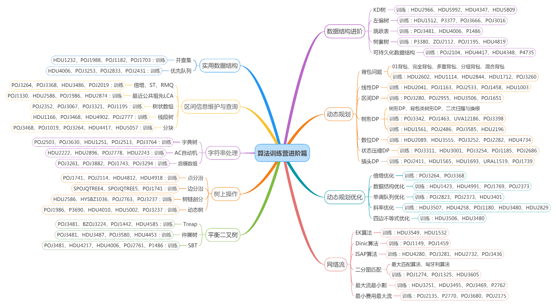
《算法训练营》进阶篇刷题图谱
第12页
扫码购书
进阶篇题单：https://vjudge.net/article/2642
QQ群：1029262418

